Slide 1

Chào mừng các con đến với giờ học
Âm nhạc
CHỦ ĐỀ 8: EM YÊU ÂM NHẠC
TIẾT 2

Slide 2

CHỦ ĐỀ 8: EM YÊU ÂM NHẠC
Tiết 2
Ôn bài hát: Đội kèn tí hon
Thường thức âm nhạc: Tiếng đàn Thạch Sanh
Nghe nhạc: Cộc cách tùng cheng

Slide 3
Hoạt động 1:
Ôn bài hát: Đội kèn tí hon

Slide 4
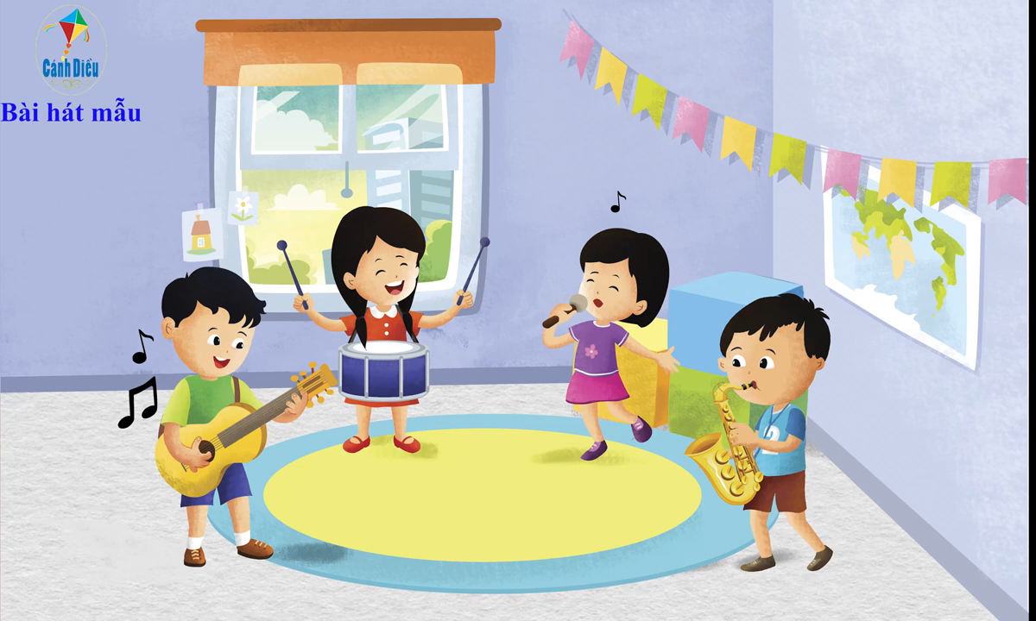

Slide 5

Luyện hát:
+ Theo tổ, nhóm, cá nhân
+ Hát nối tiếp đoạn 1
+ Hát hòa giọng đoạn 2
Chú ý:
+ Hát gọn, nẩy tiếng
+ Thể hiện sự rộn ràng, vui tươi

Slide 6
Luyện hát kết hợp gõ đệm theo phách
Lời 1:
Te tò te đây là ban kèn hơi x x x x x x xx Tò tò tò tò te có anh nào muốn chơi x x x x x x xx Mau vào đây góp thêm kèn te tí x x x x x x xx Tò tò tò te tí bước đều chân cùng đi x x x x x x xx

Slide 7
Luyện hát kết hợp gõ đệm theo phách
Lời 2:
Te tò te anh nào kêu thật to. x x x x x x xx Tò tò tò tò te đứng ra đằng trước cho. x x x x x x xx Anh nào kêu bé trong mồm te tí. x x x x x x xx Tò tò tò te tí sắp đằng sau cùng đi. x x x x x x xx

Slide 8
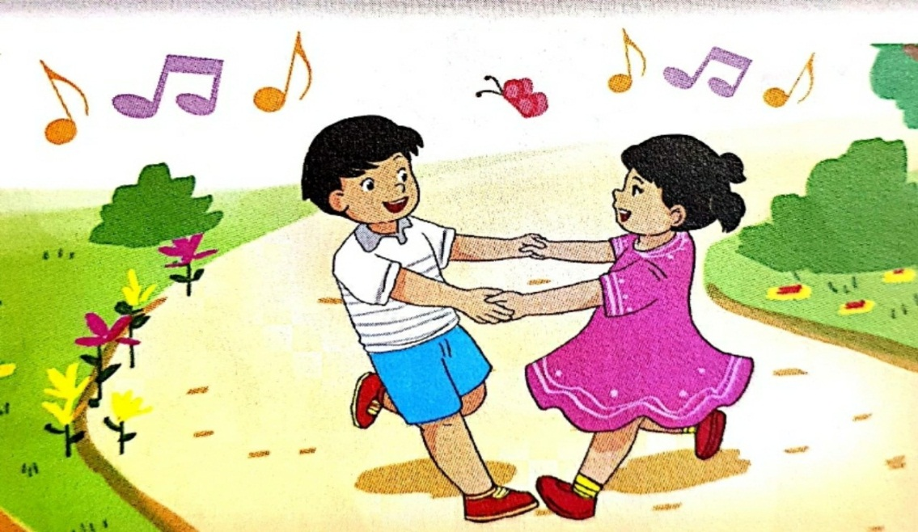
Hát kết hợp vận động

Slide 9
Hát kết hợp vận động theo các hình thức:
- Đồng ca
- Tốp ca
- Đơn ca
Chú ý:
+ Động tác nhẹ nhàng, dứt khoát
+ Tương ứng và phù hợp với từng câu hát

